Slide 1
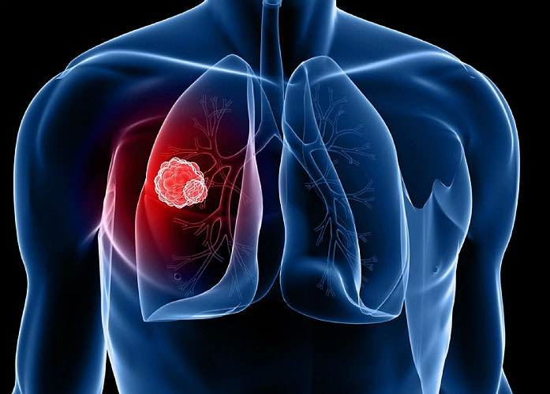
Что нужно знать о туберкулезе для личной безопасности?
1. Туберкулез—это воздушно-капельная инфекция, которая вызывается микобактериями туберкулеза. Источник инфекции: человек больной активным туберкулезом легких. Возбудитель туберкулеза попадает в организм человека при вдыхании «зараженного» воздуха вместе с капельками слюны и мокроты, которые выбрасываются больным при разговоре, кашле, чихании.
2. Треть населения земного шара инфицирована микобактериями туберкулеза, но далеко не все им болеют.
3. У большинства людей защитные силы организма препятствуют развитию
туберкулеза. В ряде случаев, при массивном инфицировании микобактериями туберкулеза, быстро развивается болезнь.

Slide 2
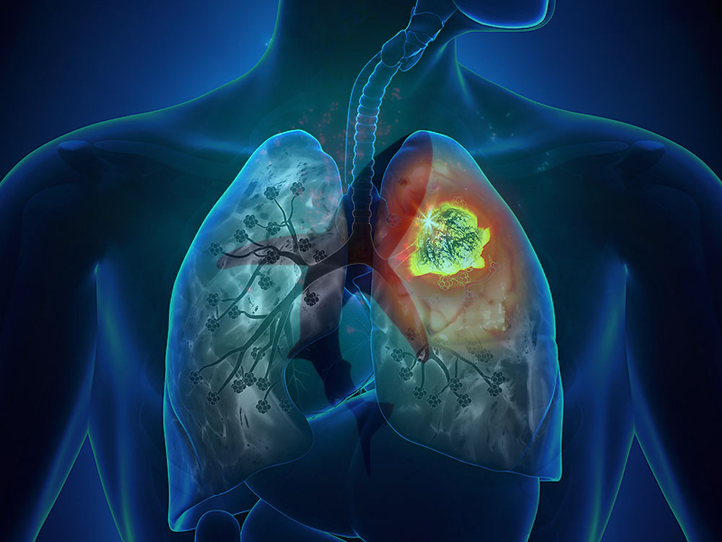
4. В других случаях, под влиянием защитных сил инфекция приобретает
«дремлющий» характер. Развитию туберкулеза в этом случае
способствуют факторы, ослабляющие защитные силы организма:
переутомление, продолжительное чрезмерное волнение, неполноценное питание,
употребление наркотиков, алкоголя, а также хронические болезни, когда «дремлющие»
микобактерии туберкулеза начинают размножаться и вызывают болезнь.
Чаще всего туберкулезом поражаются легкие, но инфекция может поразить и любой
другой орган.
Туберкулез заразен и очень опасен!

Slide 3
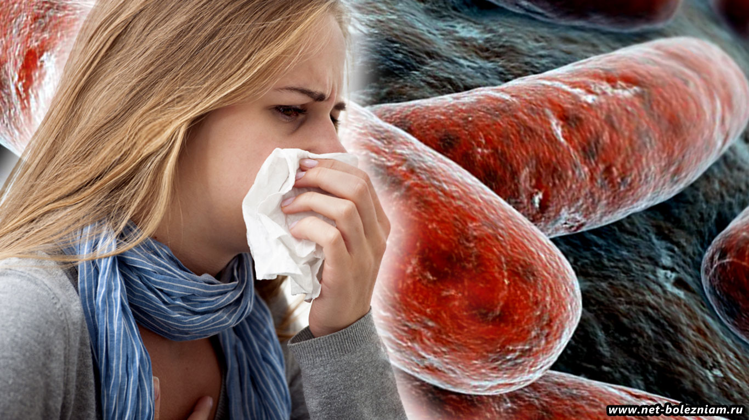
Признаки туберкулеза
1. Незначительное повышение температуры тела по вечерам.
2. Общая слабость и быстрая утомляемость, повышенная потливость.
3. Снижение аппетита, потеря веса.
4. Кашель более 2-3 недель.
5. Боль в грудной клетке более 3 недель.
6. Кровохарканье.
При появлении этих признаков обратитесь к врачу!
Чем раньше выявлен туберкулез,
тем легче он поддается лечению!

Slide 4
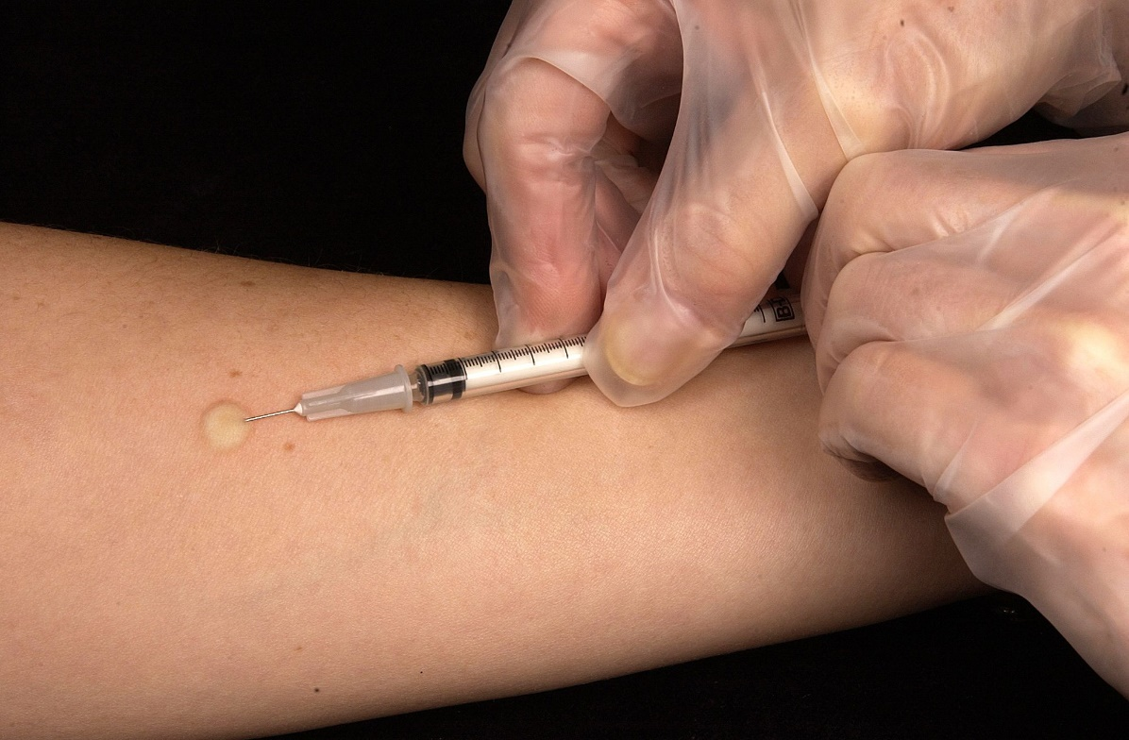
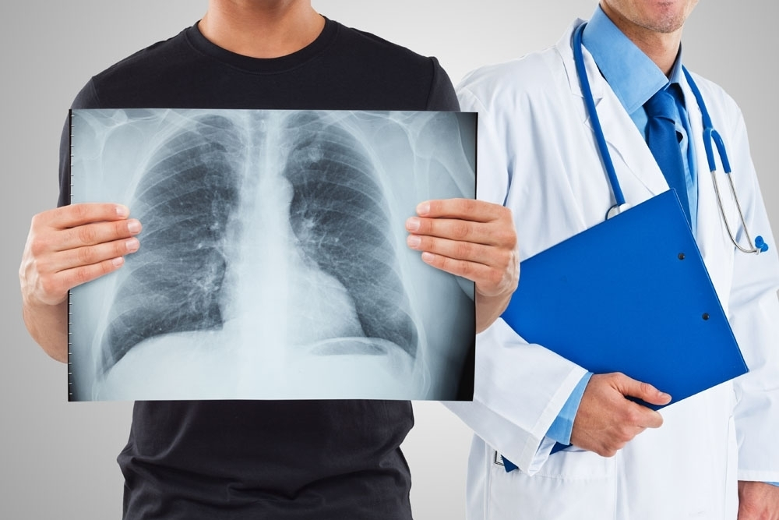
Как выявляется туберкулез?
К методам раннего выявления туберкулеза
у взрослого населения относится флюорография
и проба Манту, у детей проба Манту или
Диаскин-тест.
Флюорография позволяет диагностировать все
случаи туберкулеза легких от малых до
деструктивных форм и многообразную другую
патологию органов грудной клетки: опухоли,
воспаления легких.
Поэтому, для своевременного выявления
туберкулеза, жителям Санкт-Петербурга
необходимо проходить флюорографию
ежегодно.
Проба Манту позволяет определить
инфицированы ли вы туберкулезной палочкой.

Slide 5
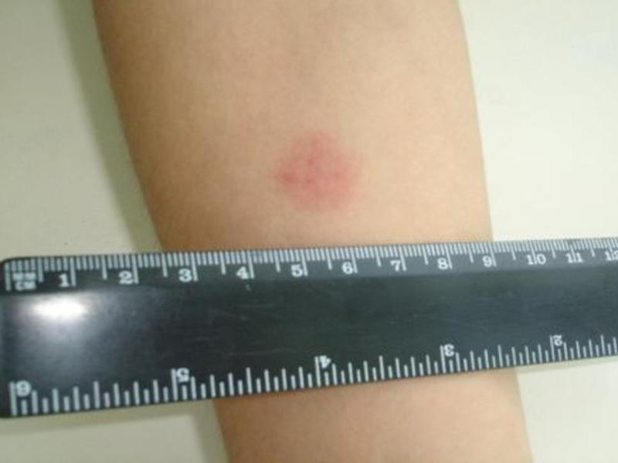
Что означает инфицирование?
Инфицирование туберкулезом происходит в основном в детском возрасте и к 17 годам около 50 % подростков в нашем городе тубинфицированы. Вначале при первом контакте с микобактерией туберкулеза происходит так называемое инфицирование, когда внешних проявлений нет, и факт проникновения в организм возбудителя заболевания можно определить только по измененной реакции МАНТУ.
Реакция МАНТУ это не прививка, а диагностическая проба,
которая показывает наличие аллергической реакции на
туберкулез. Если результаты обследования указывают на
возможность инфицирования туберкулезом, ребенок подлежит обязательному
обследованию в противотуберкулезном диспансере. В этой ситуации большую роль
играет отношение родителей и осознание ими необходимости тщательного
обследования, в дальнейшем лечения или проведения профилактических курсов лечения.
Отказ родителей от лечения, уклонение от обследования часто приводит к развитию
у инфицированного ребенка активного туберкулеза.

Slide 6
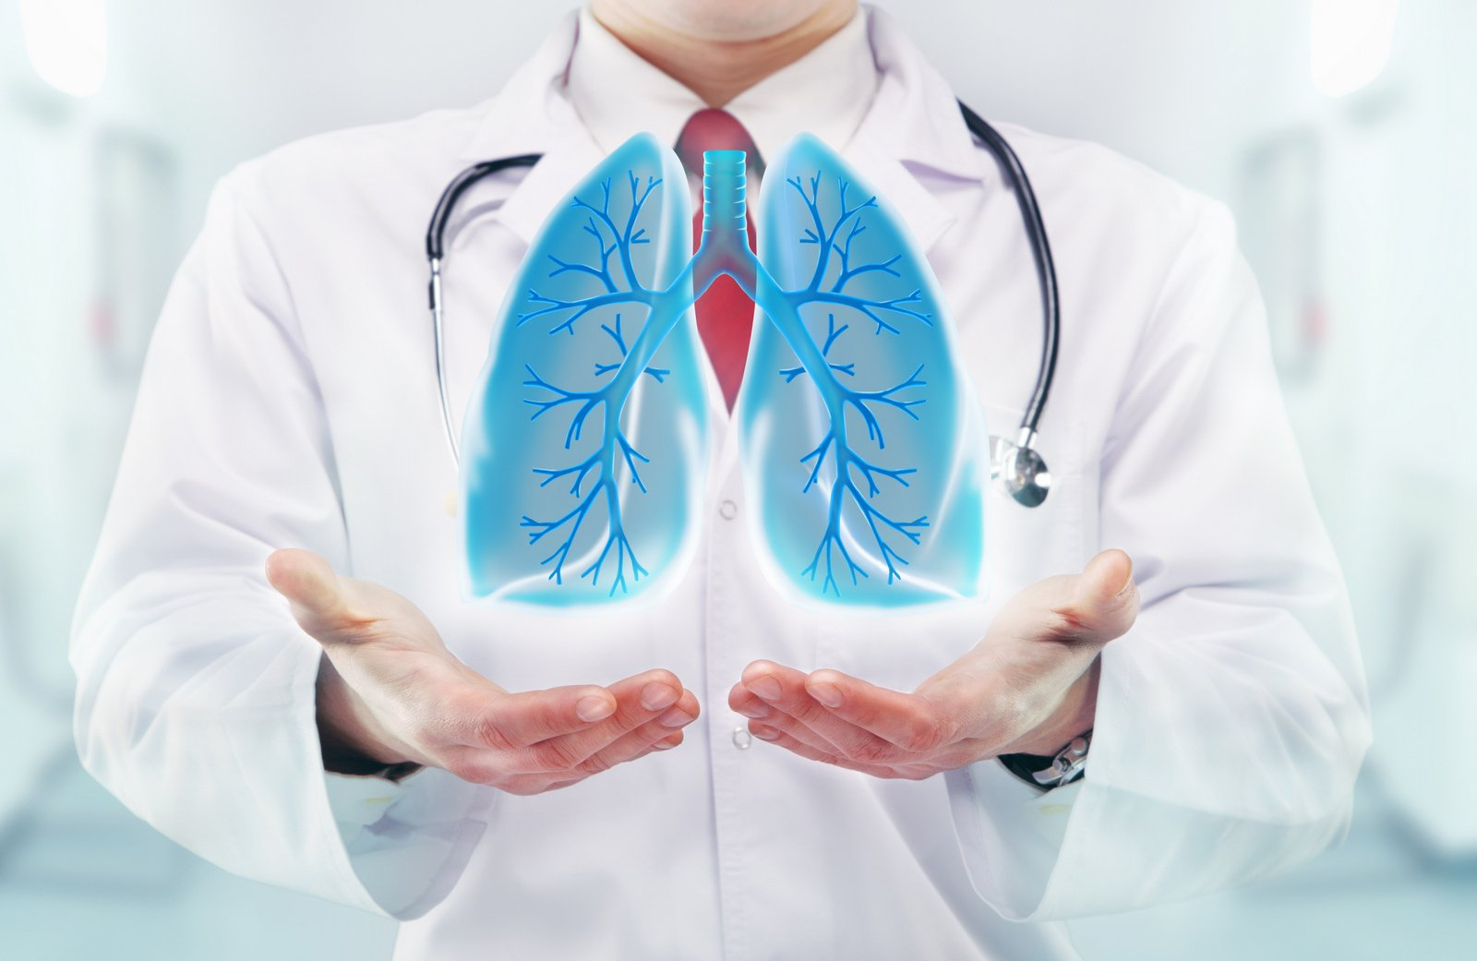
Для того, чтобы не заболеть туберкулезом
следует:
Правильно питаться. Питание должно быть
достаточным и сбалансированным. В рацион
необходимо включить продукты, укрепляющие
иммунную систему: мясо, яйца, фасоль, рыба, сыр,
творог, горох, орехи, овощи, фрукты.
2. Избавьтесь от вредных привычек, так как
курение, алкоголь, наркотики снижают защитные силы организма.
Внимательное отношение к собственному здоровью, своевременное обращение
к врачу при появлении признаков туберкулеза
помогут избежать развития заболевания!
Ваше здоровье - в ваших руках!
Территориальный отдел Управления Роспотребнадзора по городу Санкт-Петербургу в Выборгском и Калининском районах
Отдел здравоохранения администрации Выборгского района Санкт-Петербурга

